Slide 1
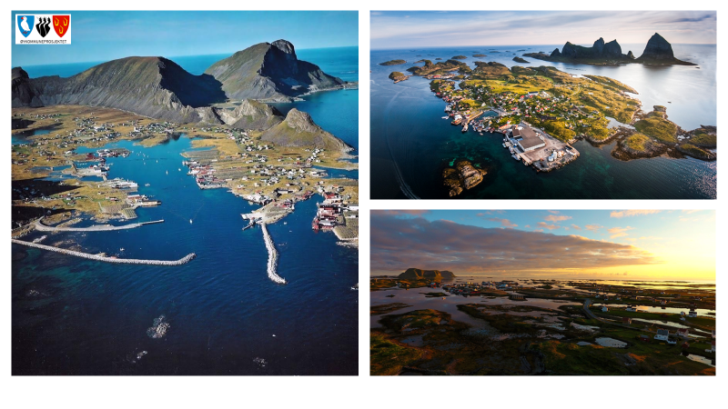

Slide 3
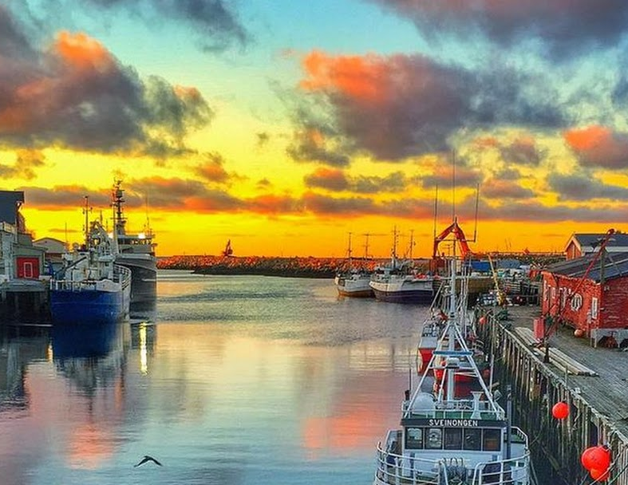
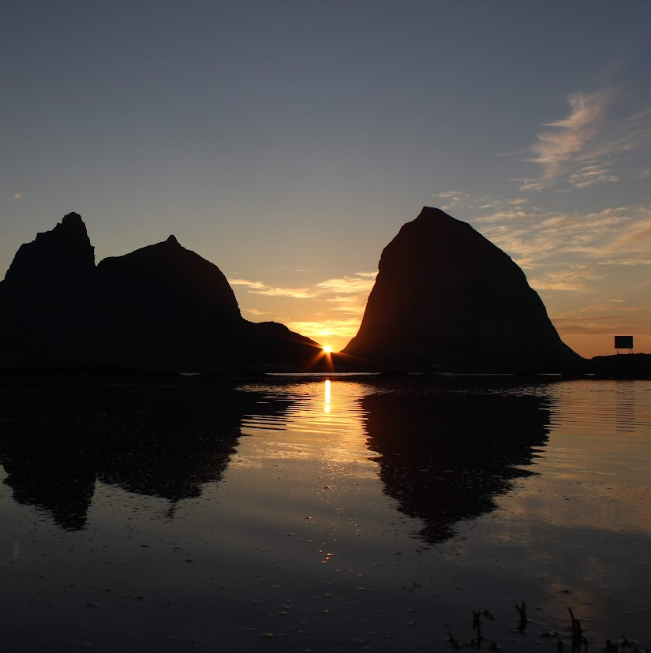
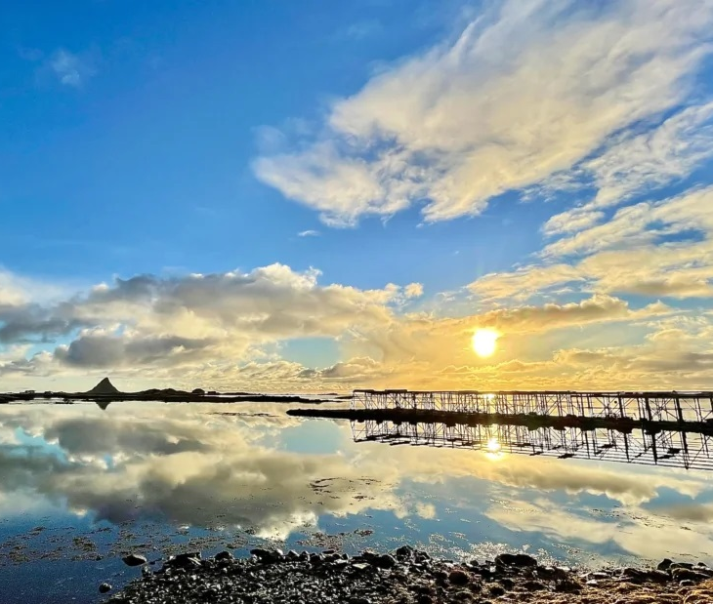
Røst
Værøy
Træna

Slide 10
Øykommune prosjektet

Slide 11
Øykommune prosjektet

Slide 14
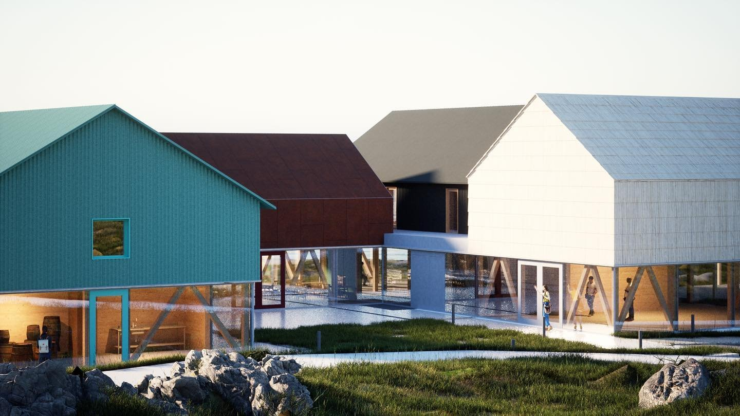

Slide 19
Gode oppvekstsvilkår
Kartlegge framtidens jobber i kommunen
Oppfordre ungdommen til å ta den «rette» utdannelsen
Gjør ungdommen stolt av å være en «øyboer»

Slide 21
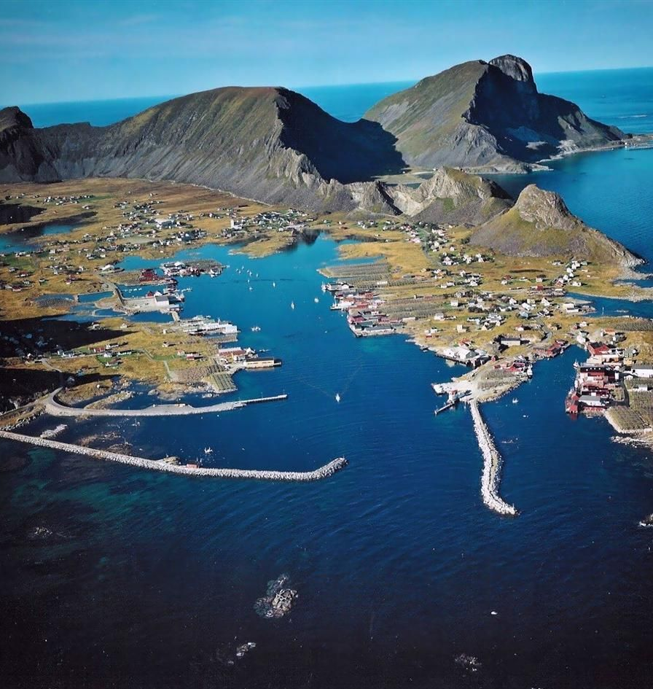
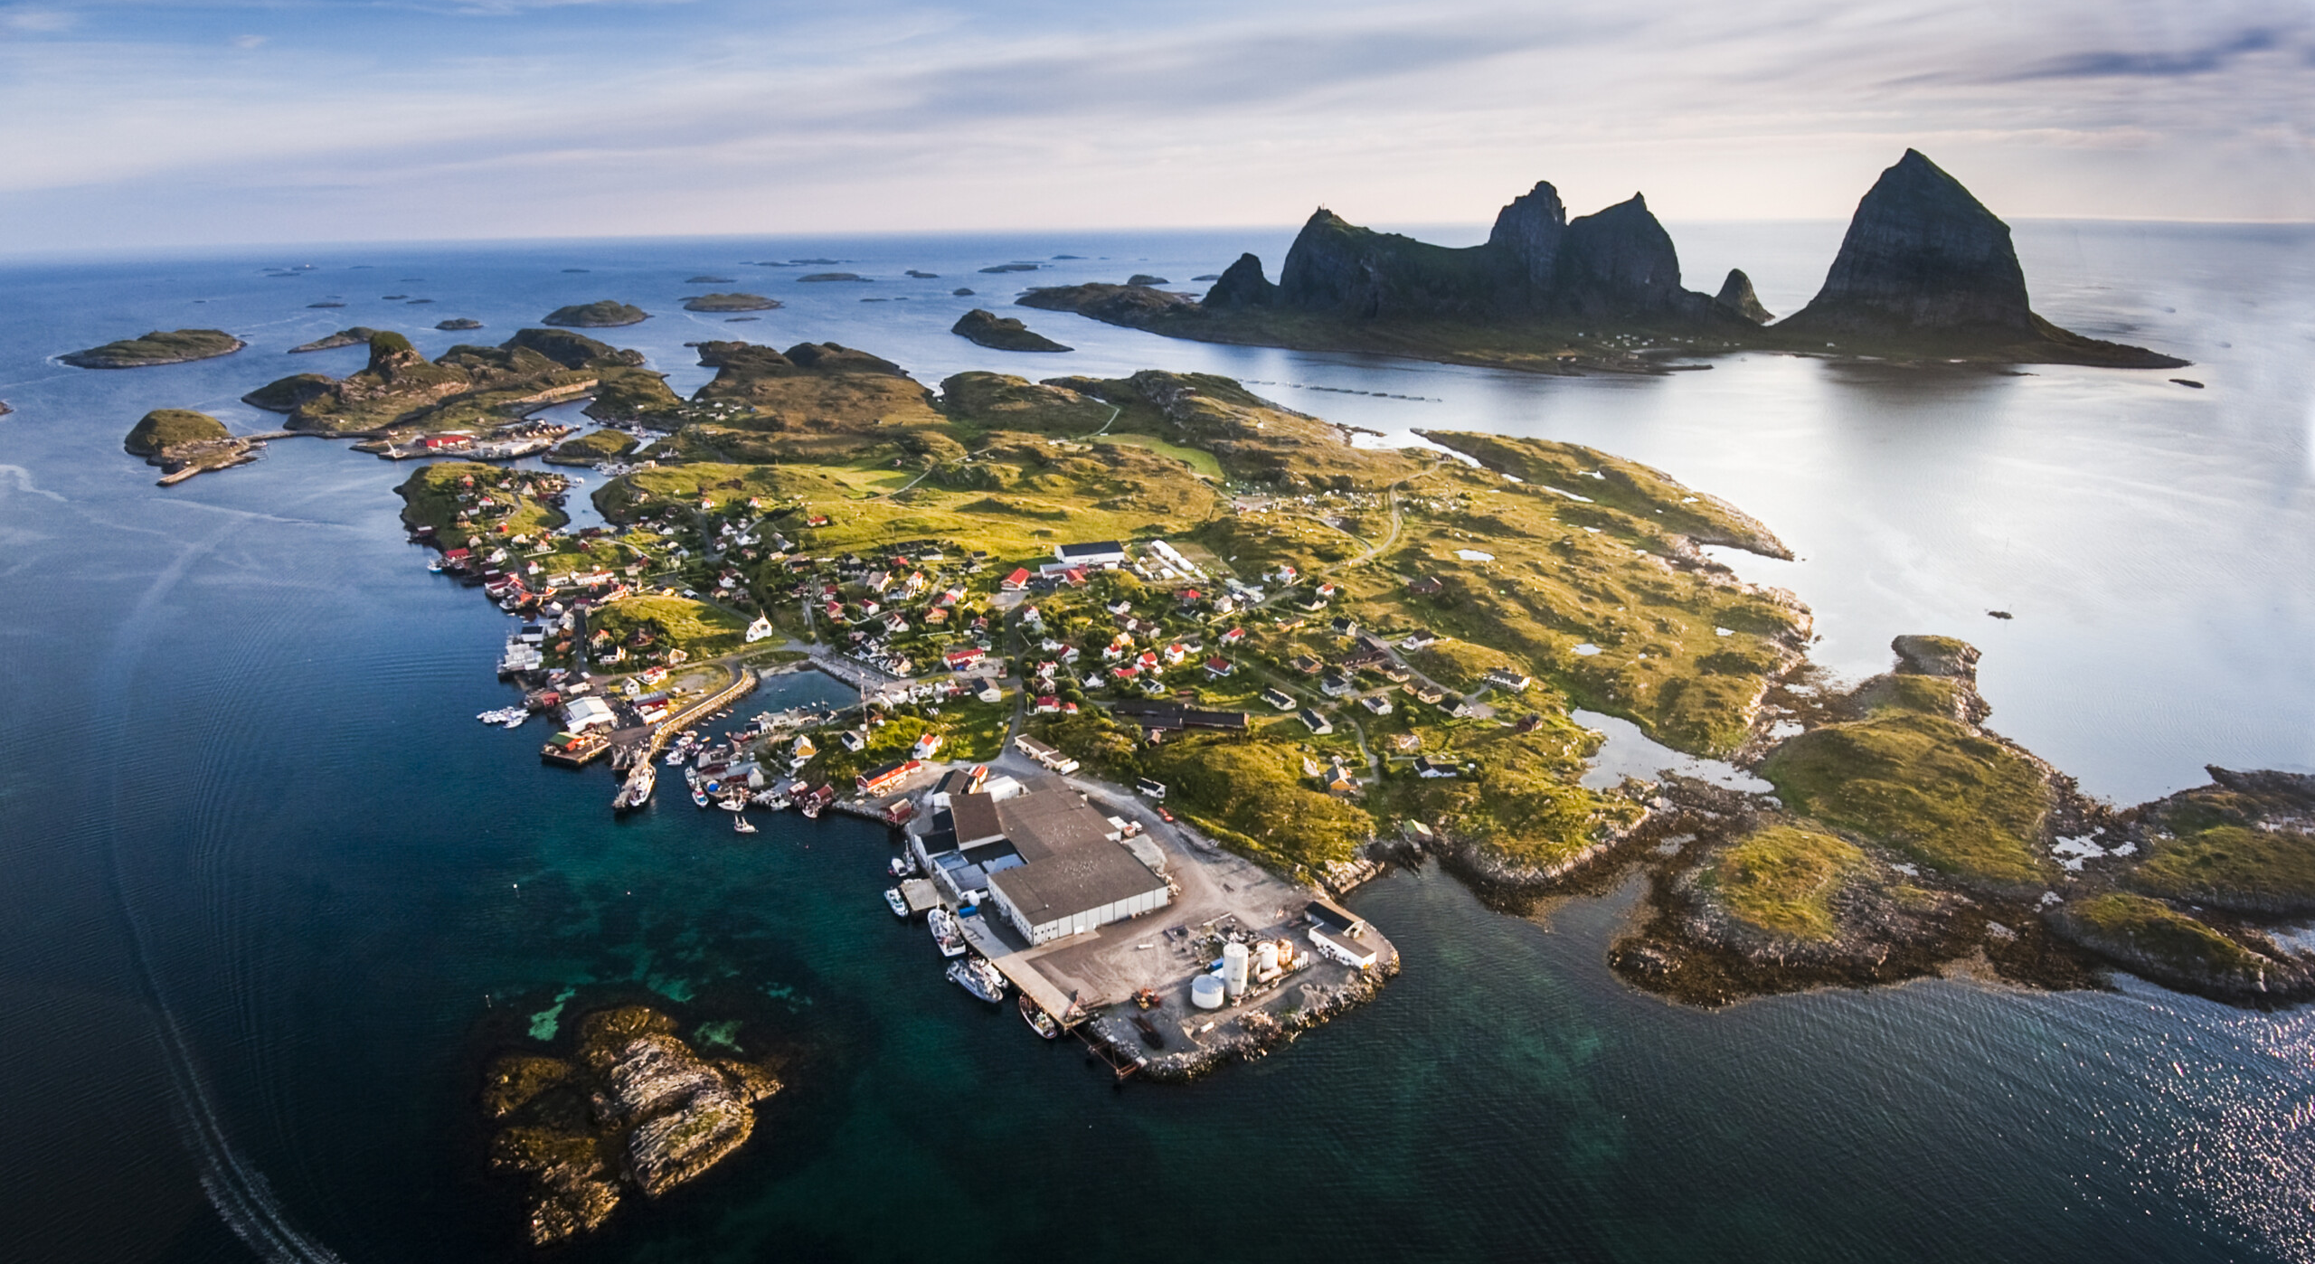
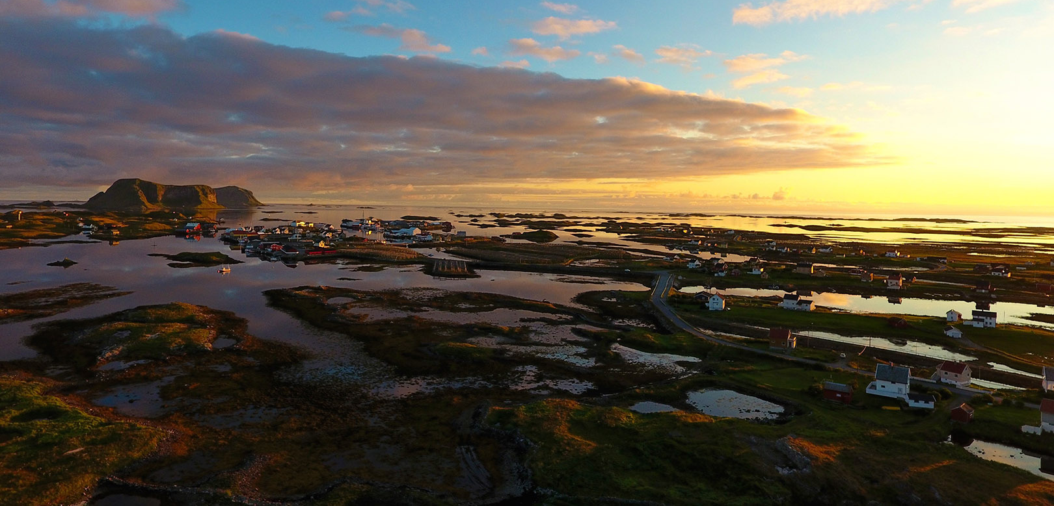
Øykommuneprosjektets betydning for Værøy kommune.

Slide 22
Et likeverdig fellesskap
Initiativ fra Statsforvalteren – vi føler oss sett og tatt på alvor.
Vi får tjenester levert fra større kommuner.
Klart for oss at disse tre øykommunene har mange felles utfordringer.
Et fellesskap som ikke dekkes av andre samarbeid vi er med i.
Vi er gode venner med Røst - og Træna 😊 Det tror vi at vi vil kunne dra nytte av mange ganger, gjensidig.
Notes:
Sett fra et Værøy perspektiv er jeg veldig glad for at Statsforvalteren i Nordland har sett at vi har spesielle utfordringer som øykommune med lang avstand til andre, og dermed invitert oss med inn i Øykommuneprosjektet.
Sett utenifra oppfattes vi nok ofte som «lillebror» som får lov å være med, da tenker jeg på interkommunalt samarbeid – noe som er en nødvendighet i mange tilfeller, eks. barnevern, PPT, m.m. dette fordi vi som små kommuner ikke har kapasitet til at vi skulle tatt hånd om alt selv.
Gjennom øykommuneprosjektet har vi erfart at vi er flere «i samme båt». Det samarbeidet som vi tre kommuner har hatt og som er et samarbeid med kommuner som har samme utfordringer, har gitt oss perspektiv på andre løsninger på utfordringene våre, vi har hatt flere gode diskusjoner – ja, prosjektet har i det hele tatt vært et samarbeid av stor verdi.
Derav kommer ideen bak å invitere andre små kommuner som har samme type utfordringer som vi har, til konferansen i dag – vi setter pris på at dere tok imot invitasjonen.

Slide 23
Greie seg selv – i samarbeide med andre
Arbeidet har bidratt til mye felles arbeide, i egen organisasjon og sammen med våre «øy venner»
Felles kommunestyremøte, digitalt, med stor oppslutning.
Kunnskapsgrunnlaget har gitt oss god oversikt over status på tjenestene vi gir til vår befolkning.
Gjennomarbeidet i øykommuneprosjektet har vi fått anledning til å jobbe «tverrfaglig» i hele organisasjonen, politisk, administrativt og sammen med tillitsvalgte.
Har løftet oss på utviklingsarbeid: Kunnskapsgrunnlag, planstrategi, kommuneplanenes samfunnsdel og nå i 2023: ressurser til å oppdatere kommuneplanens arealdel
Notes:
Vi har blitt «sparka» i gang med et arbeide der vi er nødt og gjøre mesteparten av jobben selv, det gir eierfølelse og forplikter oss. Felles kommunestyremøte på teams var en suksess, der tilbakemeldingene sier at dette var noe vi alle var fornøyde med- og som vi ønsker å få til flere ganger. Det gav oss selvtillit på utfordringen våre og en felles politisk plattform å jobbe ut fra.
Styringsgruppen der posisjon, opposisjon, administrasjon og ikke minst de tillitsvalgte har vært med, har gitt en veldig god forankring i prosessen. Gjennom styringsgruppe og faggrupper har vi fått nettverk med «likesinnede». Det faglige nettverket er blitt styrket. Kommunedirektørene har et tett samarbeide. Og Barnehagestyrerne var tidlig ute med å knytte kontakt, kontakt opprettet også mellom folkehelsekoordinatene.
Kunnskapsgrunnlaget var noe av det første vi startet med – et nyttig arbeid – og et viktig arbeid som gav oss en oversikt over status på tjenestene vi gir til befolkningen.
Gjennom dette samarbeidet så må jeg kunne si at vi har løftet oss på utviklingsarbeid: vi har jobbet frem et Kunnskapsgrunnlag, vi har fått på plass planstrategi, kommuneplanenes samfunnsdel og nå i 2023: ressurser til å oppdatere kommuneplanens arealdel

Slide 24
Notes:
Etter veldig mange år med mangelfull oppdatering av kommunalt planverk, har vi fått god drahjelp til å komme oss videre. Både med ressurser igjennom «Øykommune prosjektet», og trigget av de andre to øykommunenes parallelle jobbing.
Sammen med intern prioritering, har vi hatt ressurser til å kjøre en god prosess for å få på plass en planstrategi, en fremtidsretta Kommuneplan samfunnsdel, og videre fått oppdatert plan for næring, fysisk aktivitet, kulturminner osv. og vi også fått utarbeidet boligsosial plan.

Slide 25
Notes:
Jeg har tatt med denne plansjen også, for når vi ser på FN`s bærekraftmål, ser vi at dette er akkurat de verdiene vi har brukt på å bygge og drive vårt øysamfunn, og som vi absolutt ønsker å bruke som rettesnor fremover i tid..

Slide 26
Notes:
Generelt «drukner» vi i høringer, det er ikke ofte at vi har kapasitet til å komme med innspill, da både politisk og administrative systemer er så små, at vi har mer enn nok med å få «hjulene til å gå rundt» i det daglige.
Men her har vi gjennom Øykommuneprosjektet og gjennom felles arbeide blant ressurspersoner i våre tre kommune, fått gitt innspill til viktige rammefaktorer for vår videre eksistens.
Vi opplever at vi tre øykommuner snakker samme språk på grunn av samme type utfordringer. Vi bruker de ressursene vi har i lag og derfor klarte vi å gi innspill til inntektsystemutvalget.
Dette er et robust forslag som vil få stor betydningen for fremtiden for våre samfunn om vi får gjennomslag.
Sett i den store sammenhengen er dette små beløp – for oss av stor betydning. Ser ikke for meg at politikerne skal ta dette bort.
Hva notatet til inntekssystemutvalget går ut på går jeg ikke noe nærmere in på, da Elisabeth skal si noe om det i sin presentasjon…

Slide 27
Notes:
Vi har også jobbet i lag for å gi innspill til Generalistkommuneutvalget, der vi har sett på tiltak for en mer effektiv distriktspolitikk og bedre modeller for interkommunalt samarbeid.
Hovedansvaret for å sikre robuste lokalsamfunn må ligge hos lokalbefolkningen, i de politiske organene og i kommuneadministrasjonen, der kommunen selv må arbeide for egen attraktivitet og utnytte de konkurransefortrinnene som er i egen kommune.
Men distriktspolitikken som føres har også betydning – og vi har stilt oss spørsmålet; kunne vi ha prøvd ut nye virkemiddel og tiltak for å oppnå bedre effekt av hensikten med virkemiddelapparatet. Her ønsker vi å være piloter å prøve ut tiltak og måle effekten av disse over tid. Vi har også stilt oss spørsmålet hvordan kan distriktspolitikken utgjør en effektiv motkonjunkturpolitikk?
Flyttestrømmen har gått mot de store tettstedene og byene. Dette skjer i Norge, i Europa, og i verden for øvrig. Flertallet av innbyggerne ser størst gevinst i å bo sentralt. For å unngå store kostnader med å drive kommuner i framtiden der folketallet har gått kraftig ned, må vi sikre at et tilstrekkelig antall innbyggere ser størst gevinst i å bo i en av våre øykommuner, eller i andre distriktskommuner som står overfor de samme utfordringene med demografiske utfordringer.
I vårt innspill til Generalistkommuneutvalget har vi foreslått en del virkemidler som vi ønsker å prøve ut:
1 Individuelle økonomiske fordeler slik
2 Som Lavere inntektsskatt og Nedbetaling av studielån*
Vi foreslår at det utvikles en distriktsindeks – basert på kriteriet «hvor mange km må man reise for å nå 5000 innbyggere». Avstanden gir poeng på en skala med intervaller som igjen utløser individuelle økonomiske fordeler ut fra hvor du bor. Inntektsskatt og nedbetaling av studielån knyttes til arbeidsinntekt.
2. Lavere priser barnehage og SFO, der kommuner får kompensert for lavere priser gjennom inntektssystemet i tråd med poengsum på distriktsindeksen.
3. Vi foreslår Støtte til etablering av lokale kontor HUB’er. Ei Støtteordningen kan for eksempel forvaltes av fylkeskommunen.
4. Endringer som fremmer lokal fiskerinæring. Vi anbefaler at samfunnskvote/kommunekvote utredes. Vi ønsker å se på Ferskfiskordninga fordi den bør slå inn tidligere slik at våre fiskere kan dra nytte av den mens vi har fisken i farvann ved Træna, Røst og Værøy. Og en annen ting vi ønsker fokus på Arbeidstidsordning på fiskebruk. Som gjelder en næring som er sesongbasert.

Slide 28
Notes:
5 Næringsutvikling
De tre kommunene er livskraftige og har godt næringsgrunnlag i dag. Men styrking av økonomiske muskler og risikokapital for å støtte næringsutvikling vil hjelpe kommunene til å bli mer robuste. Fylkeskommunen kjenner sine regioner og har en utviklerrolle i dag.
Vi foreslår å Styrke fylkeskommunenes regionale næringsfond slik at kommunene kan tilføres midler og drive næringsutvikling. Tildelingene må hensynta om kommunene allerede har kraftinntekter og/eller havbruksfond. Styrke innovasjon Norges rolle i næringsutvikling. Sikre økt tilgang på risikokapital for nyetablering og videreutvikling i distriktskommuner.
• Gjenopprette Fylkeskommunal støtte til gründerfond.
6 Utdanning Vi trenger å forbedre mulighetene for desentral og nettbasert utdanning for å gi god tilgang til grunnutdanning, etter- og videreutdanning i distriktene.
7 Kommunikasjon er viktig for alle distriktskommuner. Det er et være eller ikke være for å opprettholde bosetning på øyene og er Noe vi må jobbe mye for med for å forbedre.
Det er gledelig at vi har fått gratisferge, men Det er også viktig å få på plass Gratis hurtigbåt i tillegg til gratis ferge i distriktskommuner der hurtigbåten utgjør en kritisk viktig forbindelse. og at Fergeeier utarbeider enkle retningslinjer slik at lokalbefolkningens og næringslivets blir prioritet på gratis fergeforbindelse.
8 Husbanken som instrument i tynne boligmarkeder
Kunnskapsgrunnlagene våre viser at det er utfordrende å skaffe nok boliger, boliger som er attraktive nok for tilflyttende familier, at det er utforende for unge å få finansiert bygging av ny bolig i bankene, at det er stor økonomisk risiko knyttet til å investere i bolig fordi vi har et såkalt tynt boligmarked.
Forslag: Mulighet for husbanklån for alle i boligmarkeder som utfra objektive kriterier defineres som tynne boligmarkeder.

Slide 29
Notes:
I det videre arbeidet i øykommuneprosjektet har vi også som mål at det skal utredes og prøves ut bedre modeller for interkommunalt samarbeid
En kommune langt til havs med store avstandsulempe, og for så vidt andre små kommuner, risikerer at interkommunalt samarbeid blir uforholdsmessig kostbart. Store kommuner vegrer seg for å ta på seg forpliktelser som vertskommune.
Vi foreslår tre grep som skal utredes og prøves ut for å forbedre interkommunalt samarbeid – som skissert på plansjen…
Målet med bedre modeller for interkommunalt samarbeid innebærer forhåpentligvis økt innflytelse i samarbeidet og god dialog, og skal gi ryddige og forutsigbare samarbeidslinjer.
Vi vil være piloter for å prøve ut nye tiltak for å være robuste for framtida; vi ønsker å prøve ut distriktspolitiske virkemidler og vi ønsker også å være pilot for nye modeller for interkommunalt samarbeid. Her kan det være aktuelt at f,.eks to kommuner prøver ut…..det trenger ikke å være alle tre….
Når det gjelder det politiske arbeidet – sendt invitasjoner og vært i kontakt med ulike politiske arenaer, kommunal- og distriktsdepartementet, med forespørsel om vi kan møtes for å drøfte nye løsninger i distriktspolitikken
Nordlandsbenken, Kommunaldepartementet, distriktsministeren tilbakemeldingene derfra er møter til høsten.

Slide 30
Værøy – sentralt midt i havet!
Notes:
Gjennom deltakelsen i Øykommuneprosjektet, har vi fått et fellesskap og et perspektiv på hvordan vi kan utvikle vårt flotte øysamfunn videre. Gjennom samarbeid med våre gode venner på Røst og Træna, og samtidig være knyttet til KS, nordland fylkeskommune og Statsforvalteren, skal vi jobbe målbevisst for fortsatt være «sentralt midt i havet». Fvi skal ha okus på det som er styrken med våre små øysamfunn – vi er ikke der at vi inntar en offerposisjon – men vi har en plikt til å se de mulighetene vi har i våre lokalsamfunn.
Jeg var innom Fylkestinget i formiddag – da ble det referert et sitatat fra en meget klok Høyremann – Jan P Syse;
Nå gjelder det å henge sammen, hvis ikke blir vi hengt hver for oss ☺

Slide 31
Bodø 12. – 13. juni 2023 Beddingen Kulturhus Erfaringskonferansen «Små kommuner – robuste grep»
i regi av Øykommuneprosjektet.
Øyprosjektets betydning for Røst kommune
v/ordfører Elisabeth Mikalsen
Notes:
Vanskelig å oppsummere betydningen av prosjektet på15 minutter. Har derfor valgt ut noen områder.

Slide 32
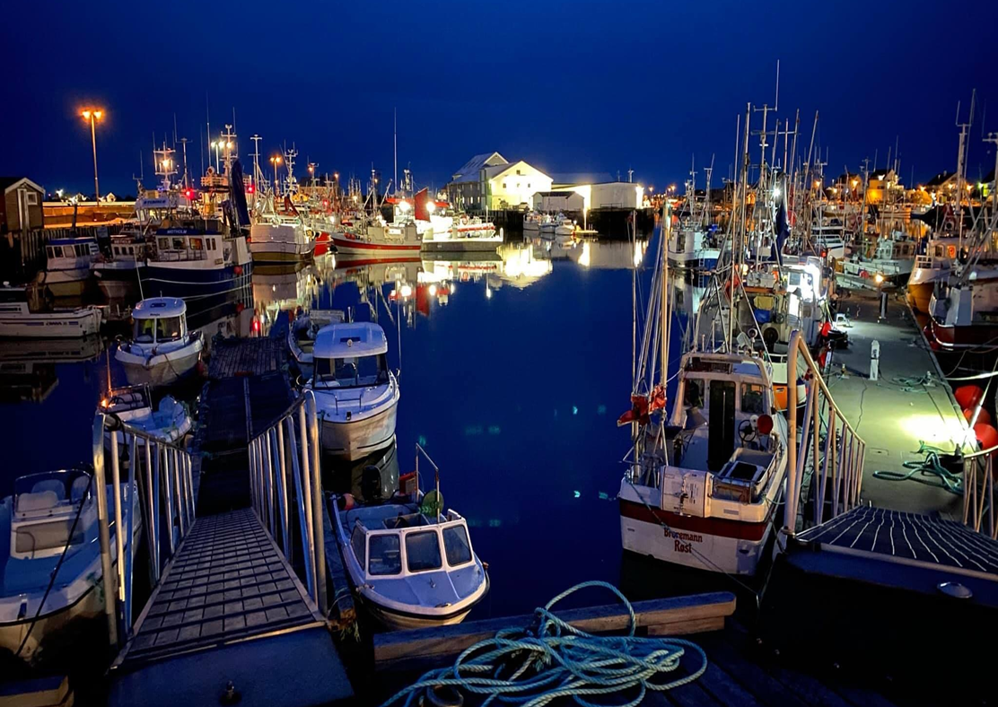
Premisser
Generalistkommuneprinsippet
Kommunesammenslåing
Notes:
Toril snakka om bakgrunn og mål for prosjektet og at prosjektet var insiert av statsforvalteren.
Da va vældig fint og vi ser absolutt nytten av prosjketet og e takknemlig førr både finansieringen av prosjketet og den faglige støtten.
Førr me e da vektig å ha sagt at førr oss va da nån premissa som mått ligg t grunn førr å vær mæ.
I Øykommuneprosjektet er de tre kommunene enige om følgende premisser:
Generalistkommuneprinsippet må ligge til grunn – vi ønsker å ta et helhetlig ansvar for å skape robuste livsløpssamfunn der vi har ansvaret for å utnytte våre knappe ressurser best mulig, utnytte og videreutvikle våre konkurransefortrinn, og ha lokal styring som mobiliserer innbyggere og næringsliv og som er gjenstand for demokratisk kontroll.
Kommunesammenslåing er ikke tema fordi det ikke vil løse mange av våre grunnleggende utfordringer ved å være samfunn som ligger langt til havs
E trur itje at løsninga på de utfordringen vi har e kommunesammenslåing eller å oppheve generalistkommunemodellen og lage A og B kommuner.
Det vil ikke være lettere for en stor kommune å levere velferdstjenester til et lokalsamfunn som ligger langt til havs.
Og de ekstra kostnadene med å drive en liten kommune adm og politiske organer er små.
Det rimeligste og beste, trur e - vil være å bruke virkemidler som sikrer at lokalsamfunnet kan fungere. De distriktspolitiske virkemidlene må virke som motkonjunktur politikk som gjør det attraktivt å bli boende / å bosette seg i distriktene.

Slide 33
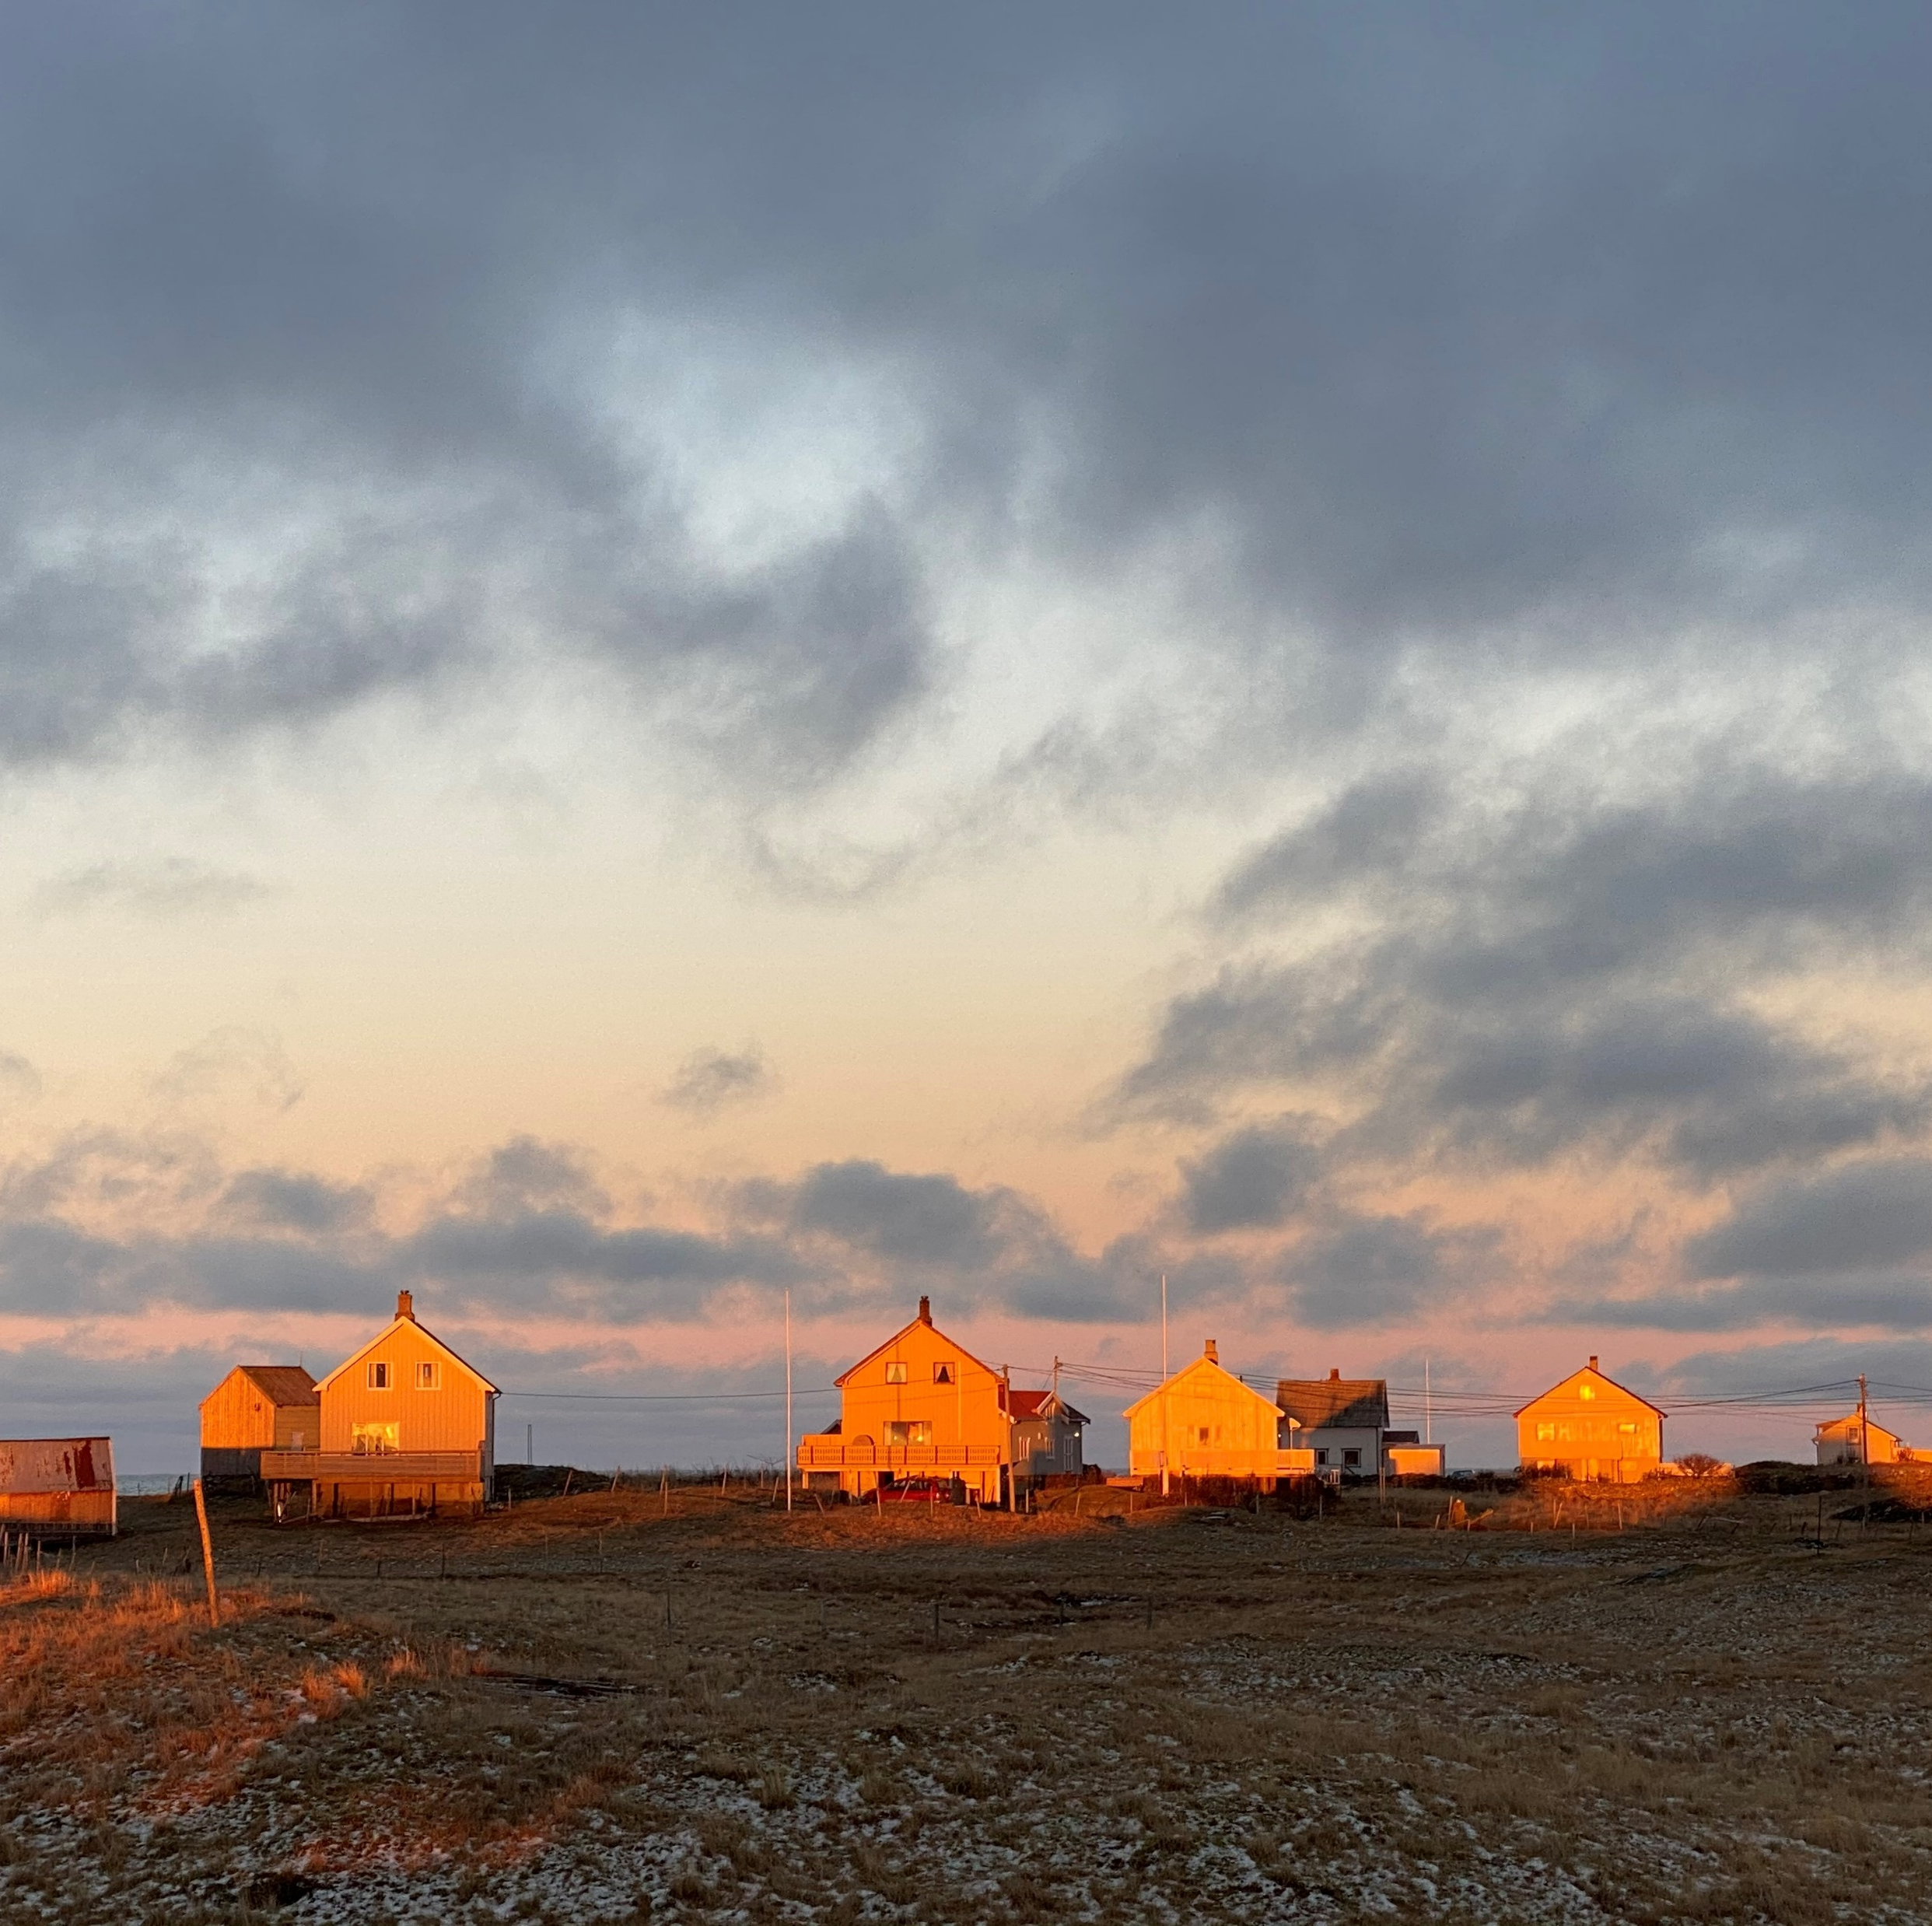
Prosjektarbeidets fase 1
Perspektivanalyse
Kunnskapsgrunnlag
Notes:
Då vi starta va vektig å få på plass ei perspektivanalye. Seniorrådgiver i KS Nordland Trond Ursin, utarbeidet en perspektivanalyse for alle tre kommunen. Dette er et dokumnet som blant annet beskriver kommunens økonomiske status per i dag og prognoser fremover i tid. Med få innbyggere kan man få store statistiske utslag som må korrigeres og de tre økonomisjefan bisto med fakta og vurderinger sånn at tallene sku vær mest mulig riktige og anvendbar. Og dette er et dokument er veldig nyttig og absolutt lurt å se til i planarbeidet. Kunnskapsgrunnlaget:
Effektmålet for samarbeidsprosjektet skal være at de tre kommunene utnytter sine konkurransefortrinn og sitt mulighetsrom slik at kommunene kan være gode livsløpssamfunn i fremtiden.
Derførr har vi også i prosjektet utarbeidet et kunnskapsgrunnlag førr kvær av kommunan som viser status og mulige strategier for hvordan små øykommuner med store avstandsulemper kan utvikle rollen som generalistkommune i fremtiden. Så må e påpek, at vi itje et tre kommuna som står ikke her med hua i hand, nei, tvert imot så e vi tre framoverlente kommuner med stor verdiskaping, men vi trenger at det er systemer som ivaretar også kommuner som våre.

Slide 34
Endring av inntektssystemet
Våre særegne avstandsulemper
gjør det umulig å samarbeide om en del innbyggernære tjenester med andre kommuner.
gjør det mer kostbart å dele andre delbare tjenester med andre kommuner.
gjør det mer kostbart å kjøpe eksterne tjenester til egen drift.
gjør det mer kostbart å investere i helt nødvendig infrastruktur som oppvekstsenter, helse- og omsorgsbygg mm
Øykommunene mener at løsningen med å gi et særskilt, målrettet tilskudd til våre distriktskommuner - småkommunetillegg etter en forhøyet sats som for tiltakssonen i Nord-Troms og Finnmark - er en god måte å supplere inntekts- og utgiftsutjevningen for å legge til rette for likeverdige tjenester til innbyggerne, så lenge dette sikrer den forutsigbarheten kommunene er avhengige av.
Notes:
Førr min kommune så trur e nåkka mæ da vektiaste vi ha gjort i prosjektet e dein jobben vi ha gjort opp mot utarbeidelse av nytt inntektssystem.
Inntektssystemet med de regionalpolitiske tilskuddene skal blant annet sikre at innbyggere over hele landet skal ha et likeverdig tjenestetilbud,
at kommunene får full kompensasjon for utgifter ved tjenesteytingen som de selv ikke kan påvirke,
og bidra til å opprettholde bosettingsmønsteret og bevare levedyktige lokalsamfunn.
Men det finnes ingen nøkler i inntektssystemet som kompenserer for betydelige merkostnader som følger av det å være en liten øy langt til havs.
Å være en øy langt til havs med få innbyggere betyr få fergeturer (alle de tre kommunene) og få hurtigbåtanløp (Træna), helikopterruter (Værøy) og flyruter (Røst). Reiseavstand for å nå 5.000 innbyggere er for Træna 230,9 km, Røst 224,8 km og Værøy 143,4 km.
Ingen kommuner i Norge har tilsvarende reiseavstand utenom Hasvik i Finnmark som har 149,2 km.
Ingen av de tre kommunene har kraftinntekter. Kun Træna har noen inntekter fra havbruksfond (ca. 2 mill. kr annet hvert år).
Da ble derførr oppretta ei arbeidsgrupper for innspill til Inntektsystemutvalget, bestående av økonomisjefene i kommunan (Først Notat og deretter Høringsuttalelse til NOU),
Og da var gjort en grundig jobb og laga et veldig godt Innspill til utvalget som jobba med endring av inntektssystemet. Innspillet gikk ut på at vi mått få kompensert for store avstandsulemper og merkostnader som disse tre øyan, med særlige avstandsulemper har.
Våre kommuner kan dokumentere store avstandsulemper som følge av beliggenheten langt ute i havet, og dagens bosettingskriterier i inntektssystemet gir ikke kommunene uttelling for dette.
Alle våre tre kommuner har en verdi på mer enn 140 km på strukturkriteriet (reiseavstand for å nå 5 000 innbygger) Utover våre kommuner er det bare Hasvik kommune i Finnmark som har en verdi på mer enn 140 km (Træna 230,9 km, Røst 224,8 km, Hasvik 149,2 km, Værøy 143,4 km), og Hasvik får allerede forhøyet sats som medlem av tiltakssonen.
Våre særegne avstandsulemper
gjør det umulig å samarbeide om en del innbyggernære tjenester med andre kommuner.
gjør det mer kostbart å dele andre delbare tjenester med andre kommuner.
gjør det mer kostbart å kjøpe eksterne tjenester til egen drift.
gjør det mer kostbart å investere i helt nødvendig infrastruktur som oppvekstsenter, helse- og omsorgsbygg mm.
De merkostnadene vi har som følge av vår beliggenhet er for øvrig det vi vil kalle objektive merkostnader på samfunnsnivå.
Med det mener vi at disse kostnadene også ville vært der om vi var del av en større kommune.
Vi mener at disse momentene er fanget opp i NOU-en på en god måte.
Våre tre kommuner støtter hovedinnretningen i forslagene i NOU-en. Vi mener det er riktig å tillegge hensynet til likeverdige tjenester høyere vekt i utformingen av inntektssystemet, og at dette må innebære en større grad av utjevning mellom kommuner.
På Røst investert vi i nytt oppvekstsenter som vi tok i bruk i okt 22. Dette er en enorm investering for Røst kommune, med investeringskostnader ekskl. MVA som overstiger 100 % av brutto driftsinntekter. Til tross for at bruk av disposisjonsfond og overføring fra drift som reduserer lånebehovet noe, til trodd for sparte driftskostnader knyttet til dagens bygg og drift som frigjør ressurser til økt betjening av renter og avdrag, så blir det fortsatt en krevende oppgave å nå de finansielle måltallene når konsekvensene av det økte låneopptaket skal innarbeides. Så veit vi også at da vil komme flere investeringsbehov i tiårsperioden som det ikke er tatt høyde for i gjeldende økonomiplan.
Dette er ei stor utfordring for en liten kommune, i tillegg kan jeg også nevne at det å bygge et slikt bygg – av entreprenøren er beregnet å koste 20 % mer, bare fordi det bygges på ei øy lagt til havs og ikke på fastlandet.
Dette i tillegg til at den største usikkerhetsfaktoren på både inntektssiden og utgiftssiden ligger i folketallsutviklingen., er utfordrende.
Slik inntektssystemet er rigget i dag reduseres inntekter i takt med nedgang i folketall, uten at det
ligger et tilstrekkelig «gulv» som demmer opp for at kommunen uansett vil ha grunnleggende
kostnader til tjenesteproduksjon uavhengig av antall brukere. For Røst sin del så allerede midten av september 2021 var folketallet nede på 476 personer, noe som gjør at 2/3 av reduksjonen i folketallaet som SSB-scenariet sier vi skal ha fra 2020 og fram mot 2030 , alt er realisert. Utviklingen i de enkelte aldersgruppene er også statistisk usikre,
spesielt i de laveste aldersgruppene (barnehage og småtrinn skole) hvor utviklingen er helt avhengig
av fremtidige fødselstall. Det vil derimot i de neste ti årene etter all sannsynlighet bli en økning i
gruppen unge eldre
Så tilbake til inntektssystemet så er vi i utgangspunktet enige med utvalget i at mest mulig av midlene bør fordeles gjennom ordinære kriterier til alle kommuner. Slik vi ser det hadde også en løsning for våre kommuner prinsipielt sett hørt hjemme i utgifts-utjevningen. Samtidig forstår vi at utvalget ønsker at inntektssystemet ikke skal bli for komplisert. Vi synes derfor løsningen med å gi et særskilt, målrettet tilskudd til våre distriktskommuner er en god måte å supplere inntekts- og utgifts-utjevningen for å legge til rette for likeverdige tjenester til innbyggerne, så lenge dette sikrer den forutsigbarheten kommunene er avhengige av.

Slide 35
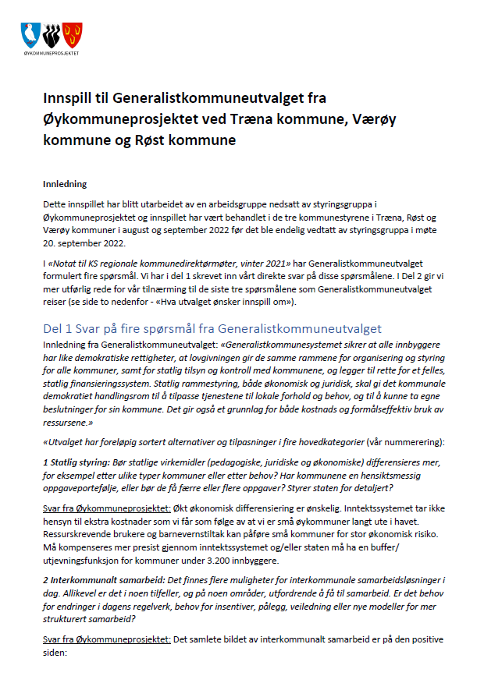
Mer effektiv distriktspolitikk
1 Individuelle økonomiske fordeler
2 Rimelige kommunale tjenester for barnefamilier
3 Kompetansearbeidsplasser i distriktene
4 Endringer som fremmer lokal fiskerinæring
5 Næringsutvikling
6 Utdanning
7 Kommunikasjon
8 Husbanken som instrument i tynne boligmarkeder
Notes:
VI har produsert et notat til Generalistkommuneutvalget (Notat)
Mer effektiv distriktspolitikk og bedre modeller for interkommunalt samarbeid har også vært et stort og viktig arbeid i prosjektet.
Dette har/kommer Susan tilbake til.
Men e kan tilføye (viktig å skjønne) at øykommuneprsjektet må ha et langsiktig perspektiv , fordi de fleste tiltakene krever omfattende prosesser, bygging av stein på stein, både politisk og administrativt.
Vi skal også se på nye modeller for kommunesamarbeid, noe som også kommer til å bli en svært og kanskje krevende prosess i prosjektet videre.
.

Slide 36
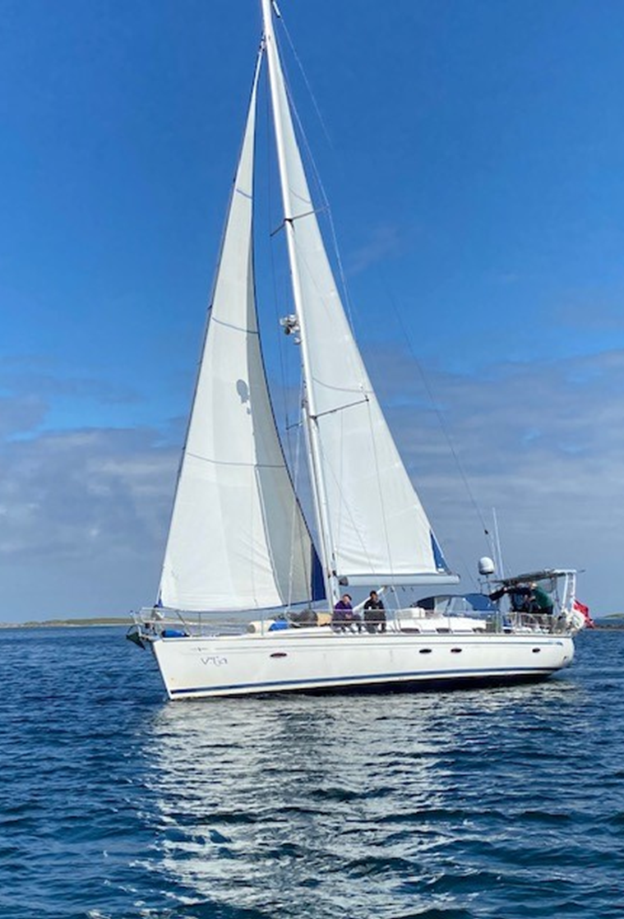
….konklusjon, så langt…
VI har jobbet godt, sammen, i fase 1
Mange gode prosesser
Samarbeid og medvirkning
Mye å se frem til i fase 2
Notes:
Vi har brukt litt tid på å fått jobbet oss sammen, fått organisasjonen på plass, fått et kunnskapsgrunnlag og en planstrategi som er veldig viktig i det videre arbeidet vårt. Sånt tar tid, men så langt har vi oppnådd mer enn jeg hadde trodd vi skulle, så langt i prosessen
Så erfarer vi også her hvor viktig det er å være PÅ de forskjellige prosessene som for eksempel utarbeidelse av høringsinnspill til inntekstsystemet og notat til Generalistkommuneutvalget. Dette og andre prosesser hadde vi kanskje ikke fått til å/eller tatt oss tid til/ eller funnet det rett å prioritert med finanser eller menneskelige ressurser i en eller hektisk hverdag, men gjennom prosjektet fikk vi det til. resultater ET absolutt suksesskritere For at vi er kommet dit vi er kommet i prosjektet, og ei viktig forutsetnig for sukseesn e at vi har hatt ressurser til felles prosessleder,
En som har hatt det overordnet ansvar for hovedprosessen, samt følge opp leveranser fra deltakerkommunene. E tør å påstå at uten han, hadde det ikke gått.
Og han e ei tålmodig sjel…
Så har e også stor tru på samarbeid e av de vektig og rekti i disse prosessene - og her e vi - når vi ser på alt av samarbeid som vi har, alle veia – kanskje snart verdensmestre på samarbeid, men e trur vi framover må ha meire fokus gjensidighet i samarbeid – ikke utarming av en part…
Medvirkning er også viktig. Vi må involvere bredt, og så må også politkeran få eierforhold og tilstrekkelig kunnskap om prosessene. og her var det felles kommunestyremøtet en veldig god arnea,
Felles kommunestyremøte – fungerte meget bra. Planen var å samle alle tre kommunestyrene fysisk, men pandemien satte en stopper for det. Vi hadde et Teams møte i stedenfor. Vellykket. Politisk forankring i hvert kommunestyre, og jevnlige orienteringer også viktig.
Gleder meg til Fase 2, da planlegger vi en felles kommunestyresamling, inkl. administrasjonene – hvor erfaringsdeling skal ha fokus. Dette tror jeg blir en verdifull arna for å lære av hverandre, en arnea for felles foredrag or workshops, - litt sånn som det vi gjøre her disse dagene.
Så er det klart at dette med utredningsarbeidet, planarbeidet og nettverksbygging – både for oss og våre administrasjoner har vært kjempeviktig og kjempenyttig, og vi er nå i startgropa på flere spennende samarbeidsprosesser fremover i fase 2.,
Førr Røst sin del helt uvurderlig den drahjelpen vi får gjennom prosjektet i forbindelse med bl.a. kommuneplanens arealdel som vi nå går i gang med.
Det å få ressurser og drahjelp til å planlegge langsiktig og strategisk, gir oss samtidig nye utviklingsmuligheter.
Så nærmer jeg meg en ende her – men jeg må få si at jeg igjen, og igjen blir imponert over ungdommene våre, deres kunnskap, deres visjoner og deres engagement og ikke minst deres vilje til å bidra inn i arbeidet – det tror jeg er helt unikt, og skal vi få dette til så er vi rett og slett avhengig av å ha de med på laget!. De e framtia og framtia e no.
Så – sånn avslutningsvis . hves vi forestill oss at dein båten her representer kommunan vårres – så gjennom prosjektet så seila dein no inn i fremtia, mæ et sterkar seil, meire vind i seilan og nån flerire verktøy på plass som gjer mannskapet økt kunnskap om forholdan, har økt kunnskap om leia og og e tryggar på gruinnførrholdan dein ska seil i.
Og så ser vi fram til at vi i Fase 2 – kanskje ska produser nye nye kart, utvilkes ny fremdrift, og gås nye leie!
E gleda me t seilasen!

Slide 37
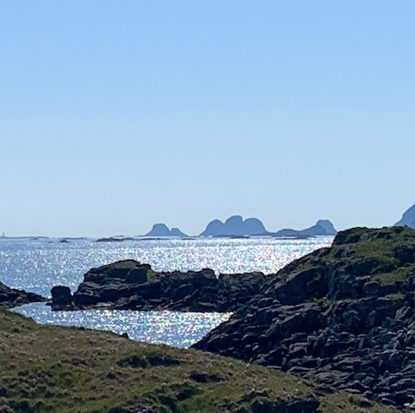
Takk for oppmerksomheten!

